Slide 1

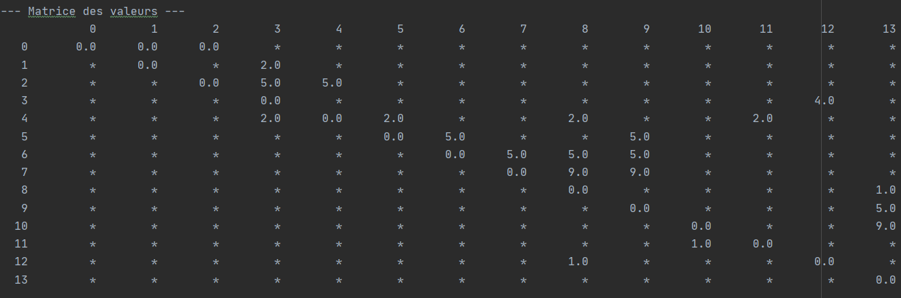
Projet théorie des graphes
Chitam, Sulpice, Chabloz, Boudiba, Abouleila
Groupe K – Promo 2027

Slide 2





Logiciels utilisés et répartition des tâches

Slide 3
Sommaire
Objectifs du projet
Lecture des contraintes
Construction du graphe
Vérification des propriétés
Calendriers et marges
Chemins critiques
Conclusion + Pistes d’améliorations
Démonstration du programme

Slide 4
Objectifs du projet
1. Lire un tableau de contraintes
2. Construire un graphe avec sommets fictifs (0 et N+1)
3. Vérifier l’absence de circuit et d’arcs négatifs
4. Calculer rangs, calendriers, marges
5. Trouver le(s) chemin(s) critique(s)

Slide 5
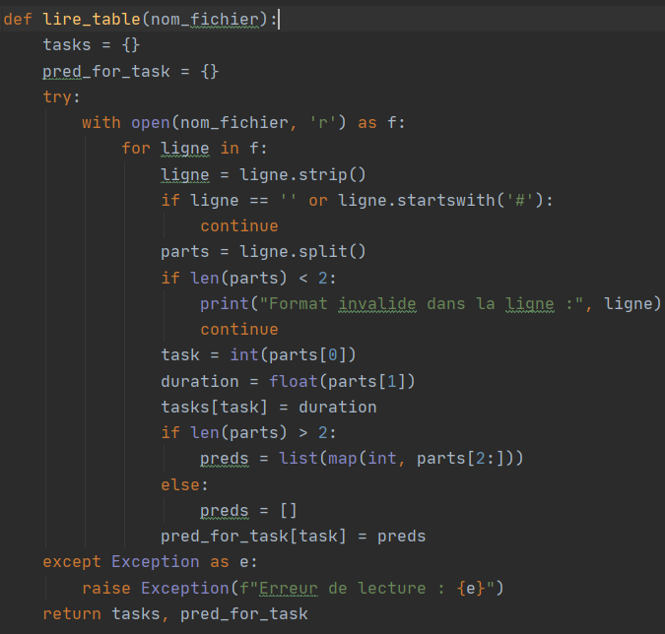
Lecture du fichier de contraintes
Objectif: Lire un fichier.txt contenant les taches, leur durée et leurs prédécesseurs en ignorant les lignes vides
Notes:
Fonctionnement:
Création de deux dictionnaires
tasks
pred_for_task
Gestion des erreurs avec try/except
Retourne les données prêtes a utilisées pour construire le graphe

Slide 6
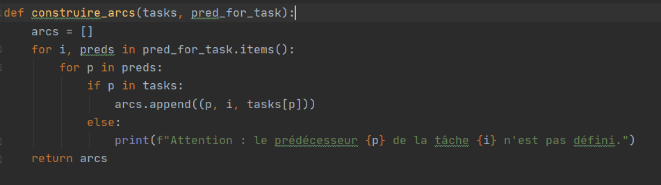
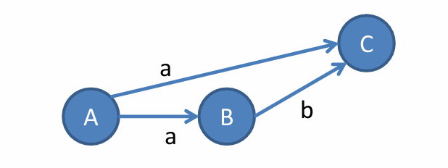
Construction du Graphe (Arcs)
Objectif: Construire une liste d’arcs (p, i, poids) du graphe à partir :
Des prédécesseurs "p"
Des taches "i"
De la durée de la tache prédécesseurs "poids"
Notes:
Fonctionnement:
Pour chaque taches i on récupère ses prédécesseurs
Si p est une tâche valide, on crée un arc (p, i) avec un poids égal à la durée de p.
Si le prédécesseur n’est pas défini, on affiche un message d’avertissement.

Slide 7
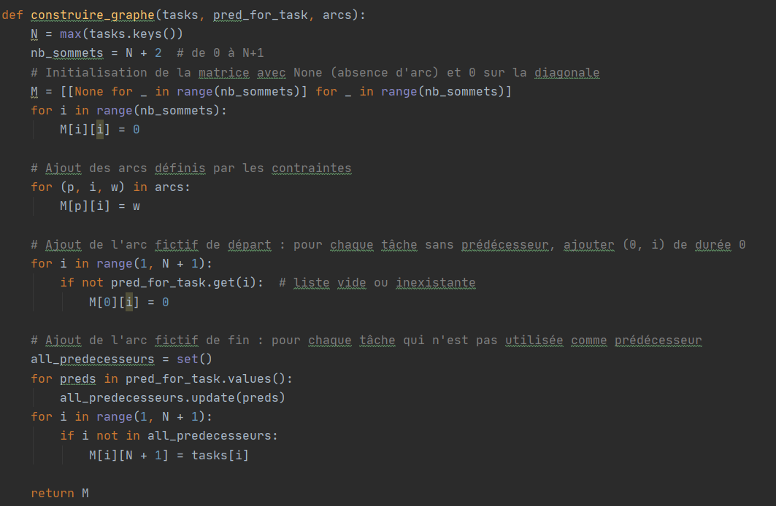
Construction du Graphe
Objectif : Créer la matrice d’adjacence du graphe d’ordonnancement, avec :
les tâches réelles
les sommets fictifs : 0 (début) et N+1 (fin)
Notes:
Fonctionnement:
Initialisation d’une matrice M avec None (pas d’arc)
et 0 sur la diagonale
Ajout des arcs réels à partir des contraintes
Ajout des arcs fictifs :
(0, tâche) pour chaque tâche sans prédécesseur
(tâche, N+1) pour chaque tâche qui n’est le
prédécesseur d’aucune autre

Slide 8

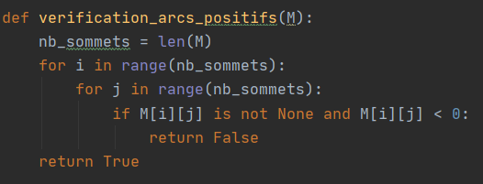
Verification des propriétés
But : Vérifie qu'il n’y a aucun circuit dans le graphe
But : Vérifie qu’il n’y a aucun arc négatif Méthode : Parcours de la matrice, vérifie que chaque valeur est ≥ 0
Notes:
Méthode : Algorithme de Kahn
Utilise les degrés d’entrée
Supprime les sommets sans prédécesseur à chaque étape
Si tous les sommets sont traités ➝ pas de circuit

Slide 9
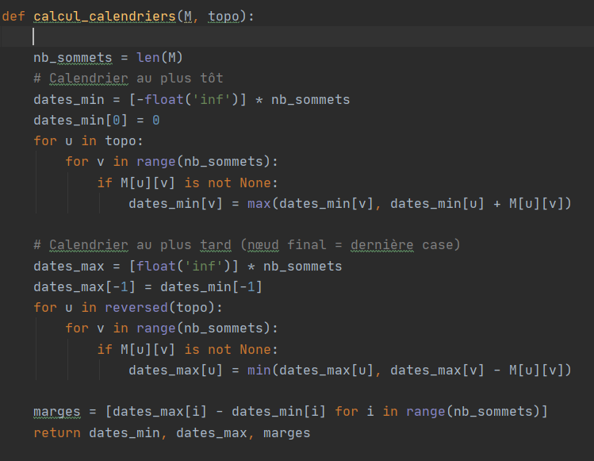
Calendrier de marge
Objectif
Calculer :
Le calendrier au plus tôt
Le calendrier au plus tard
Les marges de chaque tâche
Notes:
Fonctionnement
Parcours topologique direct pour les dates au plus tôt
Parcours inverse pour les dates au plus tard
Les marges sont obtenues par : date_max - date_min
Permet d’identifier les tâches critiques (marge = 0) et de connaître la durée minimale du projet

Slide 10
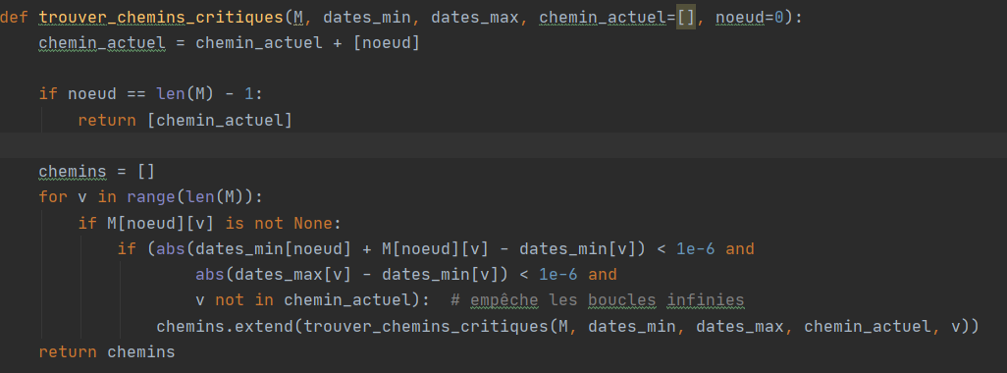
Chemins critiques
Objectif
Identifier tous les chemins critiques du projet.
Notes:
Fonctionnement
Recherche récursive depuis le sommet 0 jusqu’au sommet final
Un chemin est critique si :
1. Chaque tâche a marge nulle
2. La somme des durées respecte le calendrier au plus tôt
3. Utilisation d’un seuil 1e-6 pour gérer les imprécisions numériques

Slide 11
Démonstration
Chitam Harone, Sulpice Alban, Chabloz Yael, Boudiba Samy, Abouleila Selim

Slide 12
Conclusion + Pistes d’amélioration
Notes:
Conclusion – Ce que le projet nous a appris
Approfondir notre compréhension des graphes orientés et de l'ordonnancement.
Appliquer concrètement des concepts comme : Le tri topologique La détection de circuits Les calendriers au plus tôt/au plus tard Les chemins critiques
Travailler en équipe sur un projet de programmation structuré
Gérer des entrées/sorties fichiers, organiser un code modulaire et lisible
Pistes d'amélioration
Interface utilisateur graphique pour simplifier l’utilisation
Génération automatique de rapports (PDF, CSV)
Visualisation graphique du graphe et du chemin critique
Prise en charge d'autres formats d'entrée
Optimisation des performances pour de très grands graphes

